Slide 1
Traccia 2: Gestione Preventivi
Un’applicazione web consente la gestione di richieste di preventivi per prodotti personalizzati.
L’applicazione supporta registrazione e login di clienti e impiegati mediante una pagina
pubblica con opportune form. La registrazione controlla l’unicità dello username. Un
preventivo è associato a un prodotto, al cliente che l’ha richiesto e all’impiegato che l’ha
gestito. Il preventivo comprende una o più opzioni per il prodotto a cui è associato, che devono
essere tra quelle disponibili per il prodotto. Un prodotto ha un codice, un’immagine e un nome.
Un’opzione ha un codice, un tipo (“normale”, “in offerta”) e un nome. Un preventivo ha un
prezzo, definito dall’impiegato. Quando l’utente (cliente o impiegato) accede all’applicazione,
appare una LOGIN PAGE, mediante la quale l’utente si autentica con username e password.
Quando un cliente fa login, accede a una pagina HOME PAGE CLIENTE che contiene una
form per creare un preventivo e l’elenco dei preventivi creati dal cliente. Selezionando uno dei
preventivi il cliente ne visualizza i dettagli. Mediante la form di creazione di un preventivo
l’utente per prima cosa sceglie il prodotto; scelto il prodotto, la form mostra le opzioni di quel
prodotto. L’utente sceglie le opzioni (almeno una) e conferma l’invio del preventivo mediante
il bottone INVIA PREVENTIVO. Quando un impiegato effettua il login, accede a una pagina
HOME PAGE IMPIEGATO che contiene l’elenco dei preventivi gestiti da lui in precedenza e
quello dei preventivi non ancora associati a nessun impiegato. Quando l’impiegato seleziona
un elemento dall’elenco dei preventivi non ancora associati a nessuno, compare una pagina
PREZZA PREVENTIVO che mostra i dati del cliente (username) e del preventivo e una form
per inserire il prezzo del preventivo. Quando l’impiegato inserisce il prezzo e invia i dati con il
bottone INVIA PREZZO, compare di nuovo la pagina HOME PAGE IMPIEGATO con gli
elenchi dei preventivi aggiornati. Il prezzo definito dall’impiegato risulta visibile al cliente
quando questi accede all’elenco dei propri preventivi e visualizza i dettagli del preventivo. La
pagina PREZZA PREVENTIVO contiene anche un collegamento per tornare alla HOME
PAGE IMPIEGATO. L’applicazione consente il logout dell’utente.

Slide 2
Analisi dei dati
Un’applicazione web consente la gestione di richieste di preventivi per prodotti personalizzati.
L’applicazione supporta registrazione e login di clienti e impiegati mediante una pagina
pubblica con opportune form. La registrazione controlla l’unicità dello username. Un
preventivo è associato a un prodotto, al cliente che l’ha richiesto e all’impiegato che l’ha
gestito. Il preventivo comprende una o più opzioni per il prodotto a cui è associato, che devono
essere tra quelle disponibili per il prodotto. Un prodotto ha un codice, un’immagine e un nome.
Un’opzione ha un codice, un tipo (“normale”, “in offerta”) e un nome. Un preventivo ha un
prezzo, definito dall’impiegato. Quando l’utente (cliente o impiegato) accede all’applicazione,
appare una LOGIN PAGE, mediante la quale l’utente si autentica con username e password.
Quando un cliente fa login, accede a una pagina HOME PAGE CLIENTE che contiene una
form per creare un preventivo e l’elenco dei preventivi creati dal cliente. Selezionando uno dei
preventivi il cliente ne visualizza i dettagli. Mediante la form di creazione di un preventivo
l’utente per prima cosa sceglie il prodotto; scelto il prodotto, la form mostra le opzioni di quel
prodotto. L’utente sceglie le opzioni (almeno una) e conferma l’invio del preventivo mediante
il bottone INVIA PREVENTIVO. Quando un impiegato effettua il login, accede a una pagina
HOME PAGE IMPIEGATO che contiene l’elenco dei preventivi gestiti da lui in precedenza e
quello dei preventivi non ancora associati a nessun impiegato. Quando l’impiegato seleziona
un elemento dall’elenco dei preventivi non ancora associati a nessuno, compare una pagina
PREZZA PREVENTIVO che mostra i dati del cliente (username) e del preventivo e una form
per inserire il prezzo del preventivo. Quando l’impiegato inserisce il prezzo e invia i dati con il
bottone INVIA PREZZO, compare di nuovo la pagina HOME PAGE IMPIEGATO con gli
elenchi dei preventivi aggiornati. Il prezzo definito dall’impiegato risulta visibile al cliente
quando questi accede all’elenco dei propri preventivi e visualizza i dettagli del preventivo. La
pagina PREZZA PREVENTIVO contiene anche un collegamento per tornare alla HOME
PAGE IMPIEGATO. L’applicazione consente il logout dell’utente.
Entities,
attributes,
relationships

Slide 3
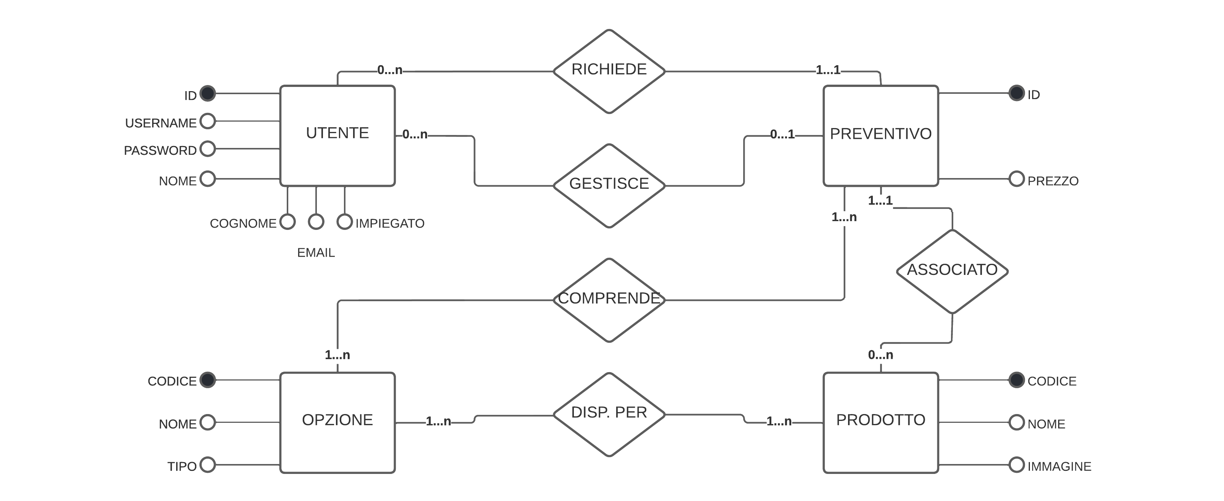
Database design

Slide 4
Database schema
CREATE TABLE `utenti` (
`id` int(11) NOT NULL AUTO_INCREMENT,
`username` varchar(45) NOT NULL,
`password` varchar(45) NOT NULL,
`nome` varchar(45) NOT NULL,
`cognome` varchar(45) NOT NULL,
`email` varchar(45) NOT NULL,
`impiegato` tinyint(4) NOT NULL,
PRIMARY KEY (`id`),
UNIQUE KEY `username_UNIQUE` (`username`),
UNIQUE KEY `email_UNIQUE` (`email`))
CREATE TABLE `prodotti` (
`codice` int(11) NOT NULL AUTO_INCREMENT,
`nome` varchar(45) NOT NULL,
`immagine` varchar(45) NOT NULL,
PRIMARY KEY (`codice`),
UNIQUE KEY `nome_UNIQUE` (`nome`))
CREATE TABLE `opzioni` (
`codice` int(11) NOT NULL AUTO_INCREMENT,
`nome` varchar(45) NOT NULL,
`tipo` enum('in offerta','normale') NOT NULL,
PRIMARY KEY (`codice`),
UNIQUE KEY `nome_UNIQUE` (`nome`))
CREATE TABLE `preventivi` (
`id` int(11) NOT NULL AUTO_INCREMENT,
`codice_prodotto` int(11) NOT NULL,
`id_utente` int(11) NOT NULL,
`id_impiegato` int(11) DEFAULT NULL,
`prezzo` int(11) DEFAULT NULL,
PRIMARY KEY (`id`),
KEY `fk_preventivi_1_idx` (`codice_prodotto`),
KEY `fk_preventivi_2_idx` (`id_utente`),
KEY `fk_preventivi_3_idx` (`id_impiegato`),
CONSTRAINT `fk_preventivi_1` FOREIGN KEY (`codice_prodotto`) REFERENCES `prodotti` (`codice`) ON DELETE CASCADE ON UPDATE CASCADE,
CONSTRAINT `fk_preventivi_2` FOREIGN KEY (`id_utente`) REFERENCES `utenti` (`id`) ON DELETE CASCADE ON UPDATE CASCADE,
CONSTRAINT `fk_preventivi_3` FOREIGN KEY (`id_impiegato`) REFERENCES `utenti` (`id`) ON DELETE NO ACTION ON UPDATE NO ACTION)

Slide 5
Database schema
(tabelle relazioni n-n)
CREATE TABLE `prodotti_opzioni` (
`codice_prodotto` int(11) NOT NULL,
`codice_opzione` int(11) NOT NULL,
PRIMARY KEY (`codice_prodotto`,`codice_opzione`),
KEY `fk_prodotti_opzioni_2_idx` (`codice_opzione`),
CONSTRAINT `fk_prodotti_opzioni_1` FOREIGN KEY (`codice_prodotto`) REFERENCES `prodotti` (`codice`) ON DELETE CASCADE ON UPDATE CASCADE,
CONSTRAINT `fk_prodotti_opzioni_2` FOREIGN KEY (`codice_opzione`) REFERENCES `opzioni` (`codice`) ON DELETE CASCADE ON UPDATE CASCADE)
CREATE TABLE `preventivi_opzioni` (
`id_preventivo` int(11) NOT NULL,
`codice_opzione` int(11) NOT NULL,
PRIMARY KEY (`id_preventivo`,`codice_opzione`),
KEY `fk_preventivi_opzioni_2_idx` (`codice_opzione`),
CONSTRAINT `fk_preventivi_opzioni_1` FOREIGN KEY (`id_preventivo`) REFERENCES `preventivi` (`id`) ON DELETE CASCADE ON UPDATE CASCADE,
CONSTRAINT `fk_preventivi_opzioni_2` FOREIGN KEY (`codice_opzione`) REFERENCES `opzioni` (`codice`) ON DELETE CASCADE ON UPDATE CASCADE)

Slide 6
Analisi dei requisiti applicativi
Un’applicazione web consente la gestione di richieste di preventivi per prodotti personalizzati.
L’applicazione supporta registrazione e login di clienti e impiegati mediante una pagina
pubblica con opportune form. La registrazione controlla l’unicità dello username. Un
preventivo è associato a un prodotto, al cliente che l’ha richiesto e all’impiegato che l’ha
gestito. Il preventivo comprende una o più opzioni per il prodotto a cui è associato, che devono
essere tra quelle disponibili per il prodotto. Un prodotto ha un codice, un’immagine e un nome.
Un’opzione ha un codice, un tipo (“normale”, “in offerta”) e un nome. Un preventivo ha un
prezzo, definito dall’impiegato. Quando l’utente (cliente o impiegato) accede all’applicazione,
appare una LOGIN PAGE, mediante la quale l’utente si autentica con username e password.
Quando un cliente fa login, accede a una pagina HOME PAGE CLIENTE che contiene una
form per creare un preventivo e l’elenco dei preventivi creati dal cliente. Selezionando uno dei
preventivi il cliente ne visualizza i dettagli. Mediante la form di creazione di un preventivo
l’utente per prima cosa sceglie il prodotto; scelto il prodotto, la form mostra le opzioni di quel
prodotto. L’utente sceglie le opzioni (almeno una) e conferma l’invio del preventivo mediante
il bottone INVIA PREVENTIVO. Quando un impiegato effettua il login, accede a una pagina
HOME PAGE IMPIEGATO che contiene l’elenco dei preventivi gestiti da lui in precedenza e
quello dei preventivi non ancora associati a nessun impiegato. Quando l’impiegato seleziona
un elemento dall’elenco dei preventivi non ancora associati a nessuno, compare una pagina
PREZZA PREVENTIVO che mostra i dati del cliente (username) e del preventivo e una form
per inserire il prezzo del preventivo. Quando l’impiegato inserisce il prezzo e invia i dati con il
bottone INVIA PREZZO, compare di nuovo la pagina HOME PAGE IMPIEGATO con gli
elenchi dei preventivi aggiornati. Il prezzo definito dall’impiegato risulta visibile al cliente
quando questi accede all’elenco dei propri preventivi e visualizza i dettagli del preventivo. La
pagina PREZZA PREVENTIVO contiene anche un collegamento per tornare alla HOME
PAGE IMPIEGATO. L’applicazione consente il logout dell’utente.
Pages(views),
view components,
events,
actions

Slide 7
Completamento delle specifiche
Pagina di default login
Prezzo preventivo maggiore di 0
Pagina che consente la registrazione
A seguito del login, riconoscere l’utente e mostrare un messaggio di saluto con il suo nome
L’utente dopo che ha inviato il preventivo lo visualizza nella lista dei preventivi inviati
L’impiegato può vedere i dettagli dei preventivi precedentemente gestiti da lui
L’impiegato dopo aver inserito il prezzo del preventivo lo visualizza nella lista dei preventivi gestiti da lui

